Slide 1

TRƯỜNG TIỂU HỌC ÁI MỘ A
TOÁN LỚP 4
LUYỆN TẬP CHUNG
(Trang 131,132)

Slide 2

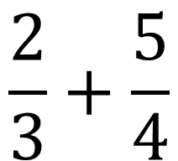
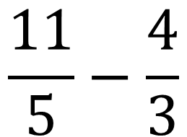
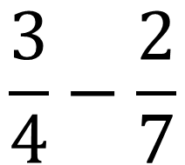
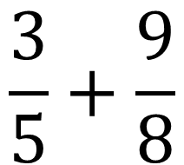
Bài 1: Tính
$$\frac{2}{3}+\frac{5}{4}$$
$$\frac{3}{5}+\frac{9}{8}$$
$$\frac{3}{4}−\frac{2}{7}$$
$$\frac{11}{5}−\frac{4}{3}$$
a)
b)
c)
d)

Slide 3

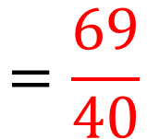
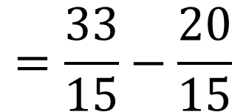
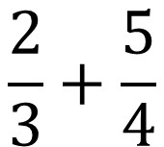
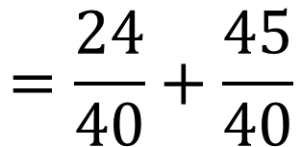
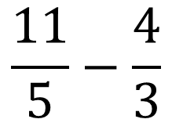
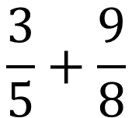
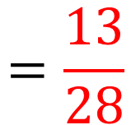
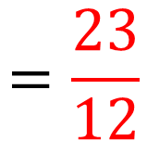
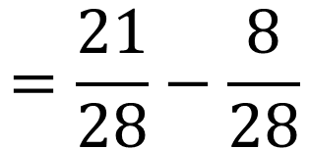
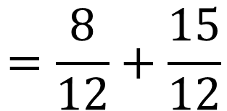
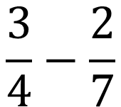
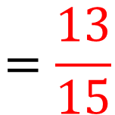
Bài 1: Tính
$$\frac{2}{3}+\frac{5}{4}$$
$$=\frac{8}{12}+\frac{15}{12}$$
$$=\frac{23}{12}$$
a)
$$\frac{3}{5}+\frac{9}{8}$$
$$=\frac{24}{40}+\frac{45}{40}$$
$$=\frac{69}{40}$$
b)
$$\frac{3}{4}−\frac{2}{7}$$
$$=\frac{21}{28}−\frac{8}{28}$$
$$=\frac{13}{28}$$
c)
$$\frac{11}{5}−\frac{4}{3}$$
$$=\frac{33}{15}−\frac{20}{15}$$
$$=\frac{13}{15}$$
d)

Slide 4
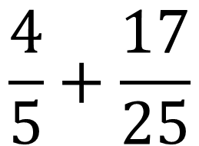
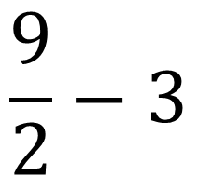
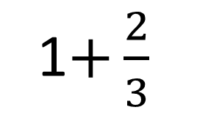
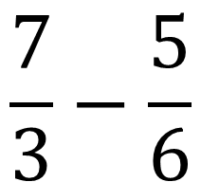
Bài 2: Tính
$$\frac{4}{5}+\frac{17}{25}$$
$$\frac{7}{3}−\frac{5}{6}$$
1$+\frac{2}{3}$
$$\frac{9}{2}−3$$
a)
b)
c)
d)

Slide 5
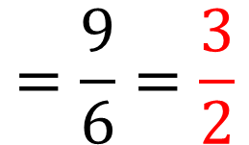
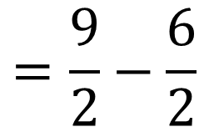
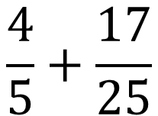
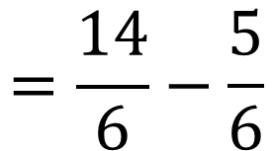
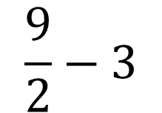
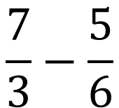
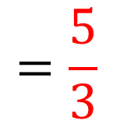
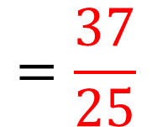
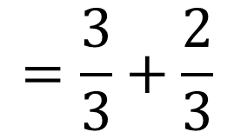
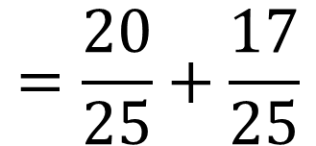
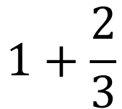
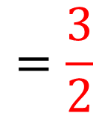
Bài 2: Tính
$$\frac{4}{5}+\frac{17}{25}$$
$$=\frac{20}{25}+\frac{17}{25}$$
$$=\frac{37}{25}$$
a)
$$\frac{7}{3}−\frac{5}{6}$$
$$=\frac{14}{6}−\frac{5}{6}$$
$$=\frac{9}{6}=\frac{3}{2}$$
b)
$$1+\frac{2}{3}$$
$$=\frac{3}{3}+\frac{2}{3}$$
$$=\frac{5}{3}$$
c)
$$\frac{9}{2}−3$$
$$=\frac{9}{2}−\frac{6}{2}$$
$$=\frac{3}{2}$$
d)

Slide 6


Muốn cộng hoặc trừ hai phân số khác mẫu số, ta làm như thế nào?
Ta quy đồng mẫu số hai phân số, rồi cộng hoặc trừ hai phân số đó.

Slide 7
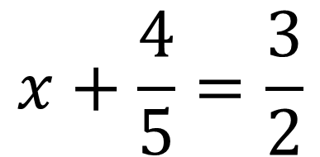
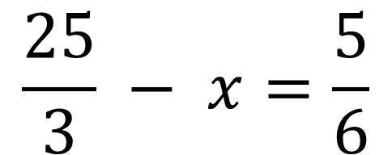
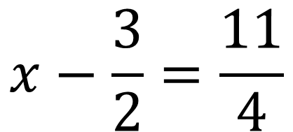
Bài 3: Tìm x
$$x+\frac{4}{5}=\frac{3}{2}$$
$$x−\frac{3}{2}=\frac{11}{4}$$
$$\frac{25}{3} − x=\frac{5}{6}$$
a)
b)
c)

Slide 8

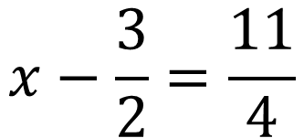
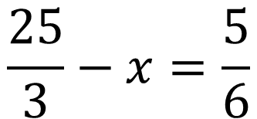
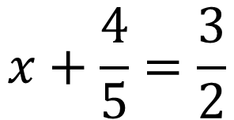

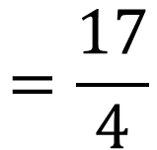
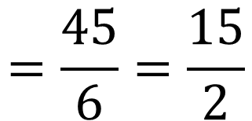
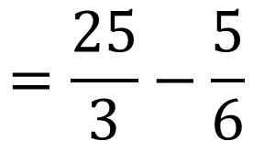

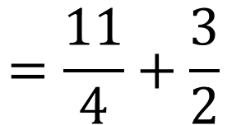
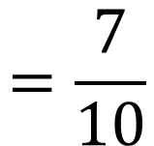


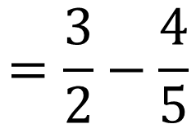


Bài 3: Tìm x
$$x+\frac{4}{5}=\frac{3}{2}$$
$$x−\frac{3}{2}=\frac{11}{4}$$
$$\frac{25}{3}−x=\frac{5}{6}$$
a)
b)
c)
$$=\frac{3}{2}−\frac{4}{5}$$
$$=\frac{11}{4}+\frac{3}{2}$$
$$=\frac{25}{3}−\frac{5}{6}$$
$$x$$
$$x$$
$$x$$
$$=\frac{7}{10}$$
$$=\frac{17}{4}$$
$$=\frac{45}{6}=\frac{15}{2}$$
$$x$$
$$x$$
$$x$$

Slide 9
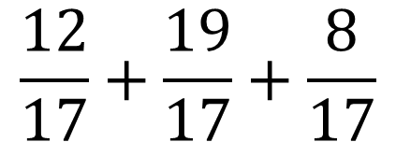
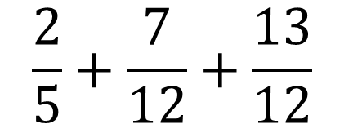
Bài 4: Tính
$$\frac{12}{17}+\frac{19}{17}+\frac{8}{17}$$
$$\frac{2}{5}+\frac{7}{12}+\frac{13}{12}$$
a)
b)

Slide 10
Bài 4: Tính
a)

Slide 11
Bài 4: Tính
b)

Slide 12
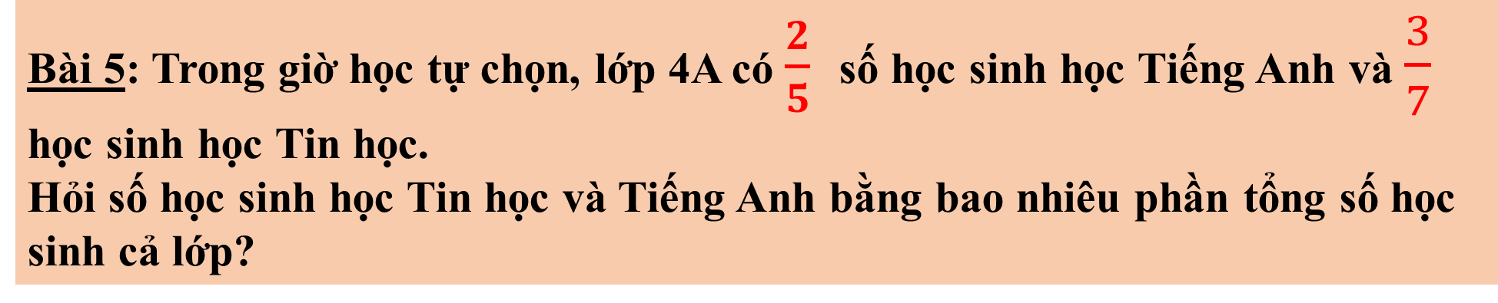
Bài 5: Trong giờ học tự chọn, lớp 4A có $\frac{2}{5}$ số học sinh học Tiếng Anh và $\frac{3}{7}$
học sinh học Tin học.
Hỏi số học sinh học Tin học và Tiếng Anh bằng bao nhiêu phần tổng số học sinh cả lớp?

Slide 13

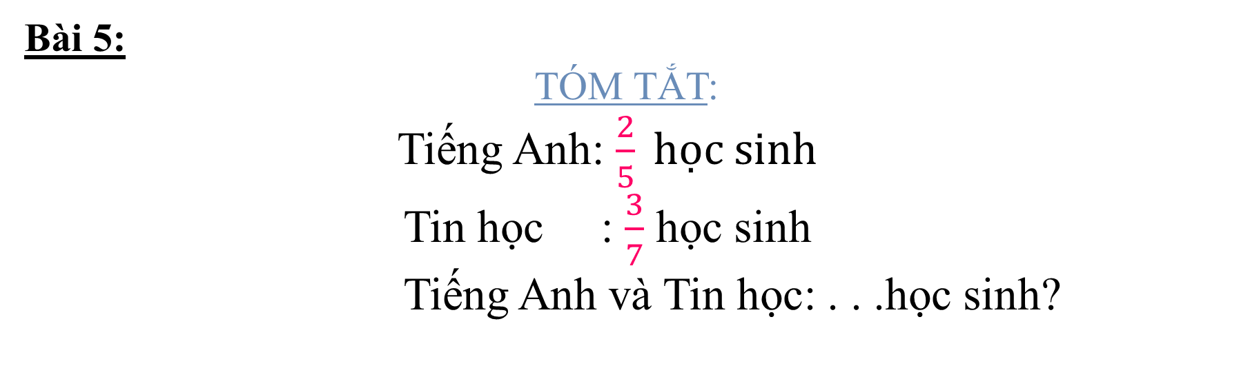

Bài 5:
TÓM TẮT:
Tiếng Anh: $\frac{2}{5} học sinh$
Tin học : $\frac{3}{7}$ học sinh
Tiếng Anh và Tin học: . . .học sinh?
?
Tiếng Anh | Tin học
$$\frac{2}{5}$$
$$\frac{3}{7}$$

Slide 14
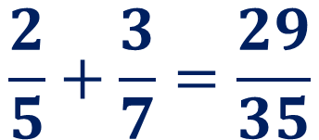

Bài 5:
Bài giải
Số học sinh học Tin học và Tiếng Anh chiếm số phần là:
$$\frac{2}{5}+\frac{3}{7}=\frac{29}{35}$$
(học sinh)
$$\frac{29}{35}$$
Đáp số: học sinh

Slide 15

CHÚC CÁC EM
CHĂM NGOAN, HỌC GIỎI

